Slide 1
파이썬 스터디 7주차 실증분석을 위한 파이썬 패키지 Numpy Pandas Matplotlib, Seaborn -Scikit-learn- …. 실증분석 연구회

Slide 2
Scikit-Learn 소개
Scikit-Learn 은 지도학습과 비지도학습을 지원하는 오픈소스 머신러닝 라이브러리 이다. 다양한 모델 피팅 도구와 데이터 전처리, 모델 선택과 평가 등 많은 유틸리티들을 제공한다.
문법이 매우 형식화 되어있어 하나의 모델을 이해하면 다른 모델을 사용할 때 변경이 매우 쉽고 직관적이다.
Scikit-Learn 은 estimator 라는 머신러닝 알고리즘과 모델을 제공한다. 수집한 데이터에 각각의 estimator를 적용할 수 있다.

Slide 3
Scikit-Learn 기본 사용법
1. 사용 목적에 알맞은 estimator class를 Scikit-Learn에서 import 한다.
2. 원하는 데이터, 값에 맞는 모델 하이퍼파라미터들을 선택한다.
3. Feature matrix와 target vector에 데이터를 정렬, 위치시킨다.
(feature matrix: 데이터에서 변수들에 해당되는 것들, column names, X variables)
(target vector: 데이터에서 내가 분석의 목적(target)으로 하는 변수, Y variable )
4. model instanc인 fit() 을 불러와 모델을 당신의 데이터에 fitting 한다.
5. Fitting이 완료된 모델을 새로운 데이터에 적용한다. 보통 predict() 메소드를 사용하여 알지 못하는 데이터의 labels을 예측하는 작업을 한다.

Slide 4
Data representation
How data can be represented in order to be understood by the computer. The best way to think about data within Scikit-Learn is in terms of tables of data.
A basic table is a two dimensional grid of data, in which the rows represent individual elements of the dataset, and the columns represent quantities related to each of these elements.
In general, we will refer to the rows of the matrix as samples, and the number of rows as n_samples. We will refer to the columns of the matrix as features, and the number of columns as n_features.

Slide 5
Data representation
Feature Matrix
By convention, the feature matrix is often stored in a variable named X.
The feature matrix is assumed to be two-dimensional, which shape [n_samples, n_features], and is most often contained in a Numpy array, or Pandas DataFrame.
Target array
We also generally work with a label of target array, which by convention we will usually call y. The target array is usually one dimensional with length n_samples and may have continuous numerical values, or discrete classes/labels.
The target array is usually the quantities we want to predict from the data.

Slide 6
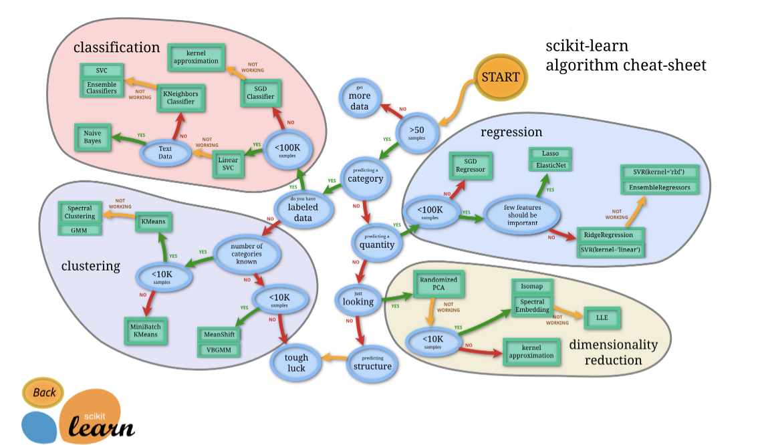

Slide 7
Catrgories of Machine learning
지도 학습 (Supervised learning)
Measured features of data (X)와 some label associated with data (Y)의 관계를 모델링. 한번 모델이 결정되고 난 후엔 unknown, new data의 새 label에 적용할 수 있다.
분류 (Classification): predicting discrete labels
Naïve Bayes classification, support vector machine, decision trees and random forests.
회귀분석 (Regression): predicting continuous labels
Linear regression, SVM, decision trees and random forests.

Slide 8
Categories of Machine learning
비지도 학습 (Unsupervised learning)
Modeling the features of a dataset without reference to any label, and is often describes as ‘letting the dataset speak for itself.’
군집분석 (Clustering): inferring labels of unlabeled data
행(observations)을 열의 값이 서로 유사한 그룹으로 구분함
K-means clustering, Gaussian Mixture models
차원축소 (Dimensionality reduction): inferring structure of unlabeled data
It seeks to pull out some low-dimensional representation of data that in some way preserves relevant qualities of the full dataset. 열(features)를 관련된 것으로 묶음
PCA(principle component analysis), Factor analysis, Manifold learning,

Slide 9
Scikit-Learn 사례
Supervised leaning example: Linear regression
Choose a class of model
In Scikit-Learn, every class of model is represented by a Python class.
If you would like to compute a simple linear regression model, we can import the linear regression class: from sklearn.linear_model import LinearRegression
Choose model hyperparameters
Once we have decided on our model class, there are still some options open to us. These choices are often represented as hyperparameters, or parameters that must be set before the model is fit to data.
In Scikit-Learn we choose hyperparameters by passing values at model instantiation. model = LinearRegression(fit_intercept=True)

Slide 10
Scikit-Learn 사례
3. Arrange data into a features matrix and target vector
The Scikit-Learn data representation requires a two-dimensional features matrix (X) and one-dimensional target array(y). Features matrix (X)는 행렬로 [n_sample, n_features] 형태이며, label array는 n_sampl의 1차원 array로 구성된다.
The rows represent individual elements of the dataset, and the columns represent quantities related to each of these elements.
Scikit-Learn에서는 이를 데이터가 Numpy array 형태로 numeric 데이터 형태로 연속형(continuous) 혹은 이산형(discrete) 자료로 구성되는 것으로 가정한다.

Slide 11
Scikit-Learn 사례
Fit the model to your data
Now it is time to apply our model to data. The fit() command causes a number of model-dependent internal computations to take place and the results of these computations are stored in model specific attributes that user can explore.
In Scikit-Learn, by convention all model parameters that were learned during the fit() process have training underscores: model.coef_, model.intercept_
In general, Scikit-Learn does not provide tools to draw conclusions from internal model parameters themselves: interpreting model parameters is much more a statistical modeling question than a machine learning.
Machine learning rather than focuses on what the model predicts. If you would like to dive into the meaning of fit parameters within the model, other tools are available, including the StatsModels Python package.

Slide 12
Scikit-Learn 사례
5. Predict labels for unknown data
Once the model is trained, the main task of supervised machine learning is to evaluate it based on what it says about new data that was not part of the training set.
In Scikit-Learn, we can do this using the predict() method.
Visualize the results by plotting predicted values with real test data.
Typically one evaluate the efficacy of the model by comparing relevant metrics such as accuracy, MSE(mean squared errors).

Slide 13
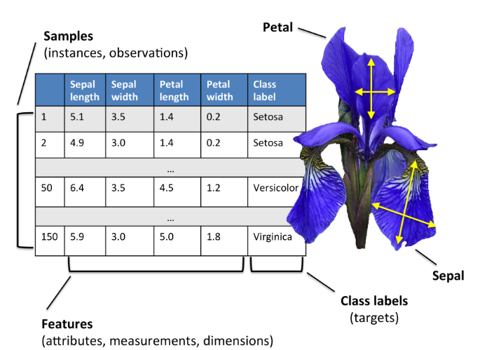
Iris Data set
Iris 데이터셋
Seaborn 패키지에서 DataFrame으로 읽어들임
iris = sns.load_dataset(‘iris)
Supervised learning example: Iris classification
Unsupervised learning example: Iris dimensionality
Unsupervised learning example: Iris clustering

Slide 14
Iris Classification
Choose a class of model
We will used an extremely simple generative model known as Gaussian naive Bayes. It is so fast and has no hyperparameters to choose. GNB is often a good model to use as a baseline classification, before you explore whether improvements can be found through more sophisticated models.
“from sklearn.naïve_bayes import GaussianNB”
3. Arrange data into features matrix and target vector
We will split the data into a training set and testing set.
This could be done by hand, but it is more convenient to use the train_test_split utility function:
“from sklearn.model_selection import train_test_split”
5. Predict labels for unknown data
Finally, we can use the accuracy_score utility function to see the fraction of predicted labels that match their true value
“from sklearn.metrics import accuracy_score”

Slide 15
Iris dimensionality
Unsupervised learning: dimensionality reduction
The task of dimensionality reduction is to ask whether there is a suitable lower dimensional representation that retain the essential features of the data.
Often dimensionality reduction is used as an aid to visualizing data, after all, it is much easier to plot data in two dimensions than in four dimensions or higher!
We will use principle component analysis.
“from sklearn.decomposition import PCA
2. Instantiate the model: “PCA = PCA(n_components=2)”
5. Transform the data to two dimensions.
“X_2D = PCA.transform(X_iris)”
Insert the results into the original Iris DataFrame, and plot the results.

Slide 16
Iris clustering
Unsupervised learning: Iris clustering
A clustering algorithm attempts to find distinct groups of data without reference to any labels.
We will use a powerful clustering method called a Gaussian mixture model(GMM).
Choose the model class: >>> “ from sklearn.mixture import GaussianMixture”
Instantiate the model: >>> “GM = GaussianMixture(…)”
Fit to data: >>> “GM.fit(X_iris)
Determine cluster labels: >>> “y_pred = GM.predict(X_iris)”
Add the cluster label to the Iris Dataframe and use Seaborn to plot the result.
By splitting the data by cluster number, we see exactly how well the GM algorithm has recovered the underlying labels: the setosa species is separated perfectly within the cluster 0, while there remains a small amount of mixing between versicolor and virginica.

Slide 17
Validation (모형타당성)
지도학습(supervised learning) 모형선택 및 타당성 분석
After choosing a model and its hyperparameters, we can estimate how effective it is by applying it to some of the training data and comparing the prediction to the known value.
하나의 데이터셋을 분석할 수 있는 다양한 모형이 존재하며, 이들 모형에서 가장 적합한 모형을 선정하는 것은 데이터 분석에서 가장 중요한 결정항목이다.
Iris 데이터셋의 지도학습을 위하여 KNN(K neatest neighbor) 방법론을 적용하여 본다. 또한 hyperparameter 인 N값을 다르게 지정함에 따라 다른 모형이 구축될 수 있으며 이들 중 더 적합한 모형을 선정하는 방법을 알아본다.

Slide 18
Validation (모형타당성)
모델의 적합성은 올바른 판단을 수행한 비율인 accuracy를 활용한다.
우선 모든 데이터를 training data로 사용하여 모델을 구축하고 이들의 accuracy를 산출하여 비교한다.
다음은 training data와 test data를 구분하고, 모델의 구축은 training data를 기반으로 수행하고, 예측능력을 판별은 모델 구축과 관련이 없는 test data에 실시하여 accuracy를 산정한다.

Slide 19
Knn 알고리즘
K-NN (K nearest neighbor) 알고리즘
K-NN 이라는 이름의 의미는 어떤 사람(아이템)과 가장 가까운 특성을 가지는 이웃(neighbor)을 k개 선택하고 이들의 평균치를 보고 분류를 결정하기 때문이다.
최적의 k값을 선택하려면 원하는 분류 동작이 어떤 k값에 대해 가장 잘 이루어지는 지를 비교해봐야 한다. K 값을 너무 적게 잡으면 참고할 주변 데이터가 적어서 오차가 발생하고 k 값을 너무 크게 잡으면 주변에 많은 데이터의 평균치를 사용하므로 분류가 불명확해 진다.
보통 k 값은 3~9 사이를 선택하며, 대부분의 데이터 분석 패키지에는 최적의 k 값을 자동으로 찾아주는 기능을 가지고 있다.
K 샘플의 개수만 세는 방법을 개선하여 가까이 있는 항목에 대해서는 가중치를 더 주는 방법도 있다.

Slide 20
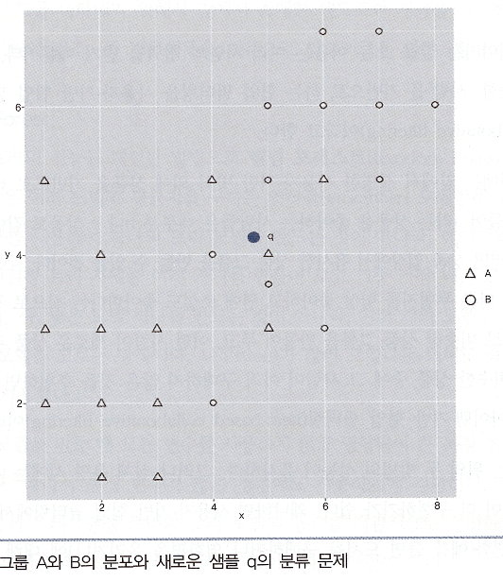
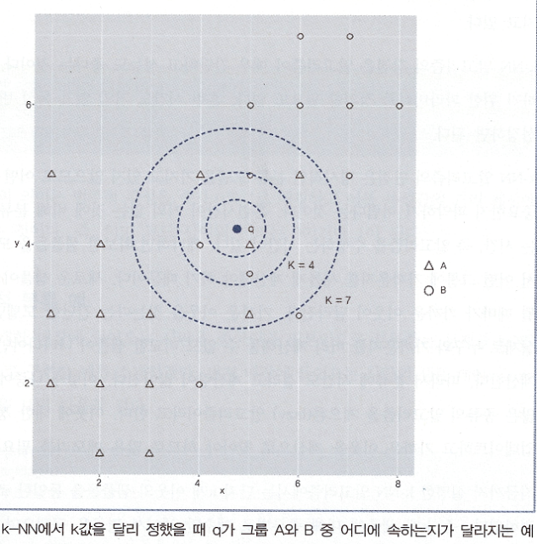

Slide 21
Iris 분류 (without test data sets)
Supervised-learning: KNeighborsClassifier
Choose a class of model
KNN 방식을 이용하여 분류를 실시하기 위해서는 sklearn 라이브러리의 neighbors 모듈에서 KNeighborsClassifier 클래스를 사용하여야 한다.
from sklearn.neighbors import KNeighborsClassifier
Choose model hyperparameters
N의 값을 5(default) 설정하여 knn 객체를 생성한다.
knn= KNeighborsClassifier(n_neighbors=?)
모델 설정을 n_neighbors를 1, 15로 변경하여 다양한 객체에 대한 수행
Arrange data into a features matrix and target vector
Label의 열인 ‘species’를 제외하고 features matrix (X)를 구성하고, label 열인 ‘species’만으로 target array (y)를 구성한다.

Slide 22
Iris 분류 (without test data sets)
Fit the model to your data
Knn.fit(X, y) 명령을 이용하여 모형을 구축한다.
Predict labels for unknown data
Knn.predict(X)를 명령을 이용하여 예측을 수행한다.
Sklearn.metrics 모듈의 accuracy_score 함수를 불러들인다.
Accuracy_score(y, y_pred)를 이용하여 정확도를 산출하여 비교한다.

Slide 23
Train-Test Validation
Train-Test split를 이용한 모형 일반화 검증
데이터셋을 train과 test 셋으로 랜덤하게 구분하기 위하여 sklearn 페키지의 model_selection 모듈에서 train_test_split 함수를 불러들인다.
Arrange data into a features matrix and target vector
features matrix (X), target array (y)를 입력하고 test_size 매개변수를 정의하여 X_train, X_test, y_train, y_test로 데이터 셋을 나눈다.
Fit the model to your data
각각에 대한 모델을 train 데이터 셋을 이용하여 모형을 구축한다
Predict labels for unknown data
구축된 모형을 기반으로 X_test를 입력하여 예측을 실시한다.
예측된 결과와 y_test의 값을 비교하여 accuracy_score를 다시 산정한다.
예측결과에 대한 차이점이 존재한다. 이 경우 train-test accuracy 결과가 일반적으로 낮게 나타나며. 모델의 타당성 검정을 위해서는 이 값이 참조되는 것이 보다 적합하다.

Slide 24
Cross Validation
Model validation via Cross-validation
One disadvantage of using a holdout set for model validation is that we have lost a portion of our data to model training.
또한 train-test 방식으로 산정한 성능은 샘플에 따라 변동성을 지니므로 정확한 성능의 평가 힘들다.
One way to address this it to use cross validation – that is, to do a sequence of fits where each subset of the data is used both as a training set and as a validation set.
“from sklearn.model_selection import cross_val_score”

